Slide 1


Мальцева Екатерина Васильевна
ПРАКТИЧЕСКАЯ ОТРАБОТКА ЗАДАНИЙ ОГЭ
С ПРИМЕНЕНИЕМ ЦИФРОВЫХ ТЕХНОЛОГИЙ
20 Ноября, 2024

Slide 2
ЦЕЛИ
01
ПОВЫШЕНИЕ КАЧЕСТВА ПОДГОТОВКИ УЧАЩИХСЯ К ОГЭ
Использование цифровых технологий для более эффективной практической отработки заданий ОГЭ по русскому языку.
02
РАЗВИТИЕ САМОСТОЯТЕЛЬНОСТИ И МОТИВАЦИИ УЧАЩИХСЯ
Обучение через интерактивные платформы, которые позволяют ученикам работать в своем темпе, повышая их мотивацию.
03
СОЗДАНИЕ УСЛОВИЙ ДЛЯ ИНДИВИДУАЛЬНОГО ПОДХОДА
Применение цифровых технологий для учета индивидуальных особенностей и уровня подготовки каждого ученика. Некоторые дети лучше усваивают информацию в процессе игры.

Slide 3
ЗАДАЧИ
01
ИСПОЛЬЗОВАНИЕ ПЛАТФОРМ ДЛЯ ТЕСТИРОВАНИЯ
Применение онлайн-платформ для создания и решения тестов, тренировочных заданий и квизов.
02
ИНТЕРАКТИВНЫЕ ЗАДАНИЯ ДЛЯ ОТРАБОТКИ ТЕОРИИ
Разработка интерактивных упражнений для повторения теоретического материала (орфография, пунктуация, лексика) в формате игр и заданий.
03
АНАЛИЗ РЕЗУЛЬТАТОВ И ОБРАТНАЯ СВЯЗЬ
Использование цифровых инструментов для быстрого анализа ответов учеников, автоматической проверки и предоставления подробных отчетов.

Slide 4

СОДЕРЖАНИЕ
  Что такое цифровые технологии и зачем применять их для обучения
  Сайт learningapps.org: возможности и примеры заданий, практика
  Сайт quizlet: возможности и примеры заданий
  Сайт quizizz: возможности и примеры заданий, практика
  Заключение

Slide 5


ЧТО ТАКОЕ ЦИФРОВЫЕ ТЕХНОЛОГИИ?
Это различные инструменты, такие как компьютеры, интернет и приложения, которые помогают обрабатывать и передавать информацию. Они делают обучение более доступным, интерактивным и удобным для учеников и учителей.

Slide 6


ЗАЧЕМ ПРИМЕНЯТЬ ТЕХНОЛОГИИ В ОБУЧЕНИИ?
01
ПОВЫШЕНИЕ ВОВЛЕЧЕННОСТИ УЧЕНИКОВ, МОТИВАЦИЯ ЧЕРЕЗ ГЕЙМИФИКАЦИЮ
02
ИНДИВИДУАЛИЗАЦИЯ И АДАПТАЦИЯ ПОД РАЗНЫЕ СТИЛИ ОБУЧЕНИЯ
03
ОЦЕНКА В РЕАЛЬНОМ ВРЕМЕНИ И МГНОВЕННАЯ ОБРАТНАЯ СВЯЗЬ
04
ДОСТУПНОСТЬ И ГИБКОСТЬ

Slide 7




ОСНОВНЫЕ РЕСУРСЫ, ПРО КОТОРЫЕ БУДЕТ РАССКАЗАНО В ПРЕЗЕНТАЦИИ:
learningapps.org
Quizlet
Quizizz

Slide 8

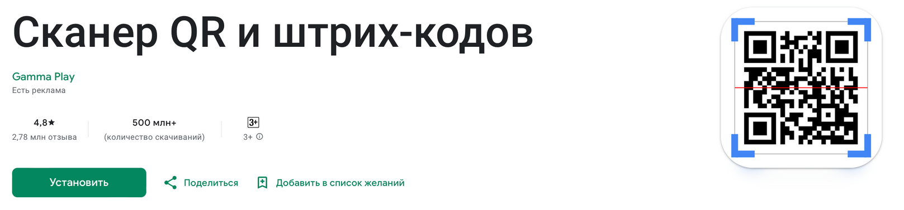
В ПРЕЗЕНТАЦИИ БУДУТ ДАНЫ ПРИМЕРЫ ЗАДАНИЙ С НЕСКОЛЬКИХ САЙТОВ
Задания можно будет открыть, наведя камеру на QR код на экране
Если ваш телефон не позволяет сканировать QR коды с помощью камеры, рекомендую скачать следующее приложение:

Slide 9



САЙТ: LEARNINGAPPS.ORG
Преимущества:
01
02
03
04
ШИРОКИЙ ВЫБОР ШАБЛОНОВ
МОБИЛЬНАЯ ВЕРСИЯ
ПОДДЕРЖКА РАЗЛИЧНЫХ ПРЕДМЕТОВ
ВОЗМОЖНОСТЬ ВСТРАИВАТЬ ЗАДАНИЯ В ПРЕЗЕНТАЦИЮ
На платформе есть множество готовых шаблонов, которые легко адаптируются под разные задачи
Учащиеся могут работать с заданиями на разных устройствах
Поддерживает предметы
гуманитерного и естественно- научного
цикла
Учителя могут встроить задания в презентацию и решать их вместе с учениками у доски

Slide 10
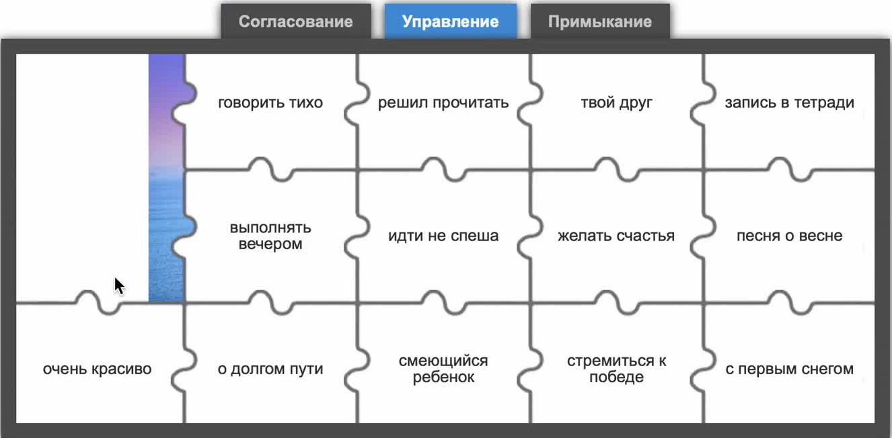
LEARNINGAPPS.ORG
Пример задания на виды связи в словосочетаниях
Можно выполнять в классе у доски

Slide 11
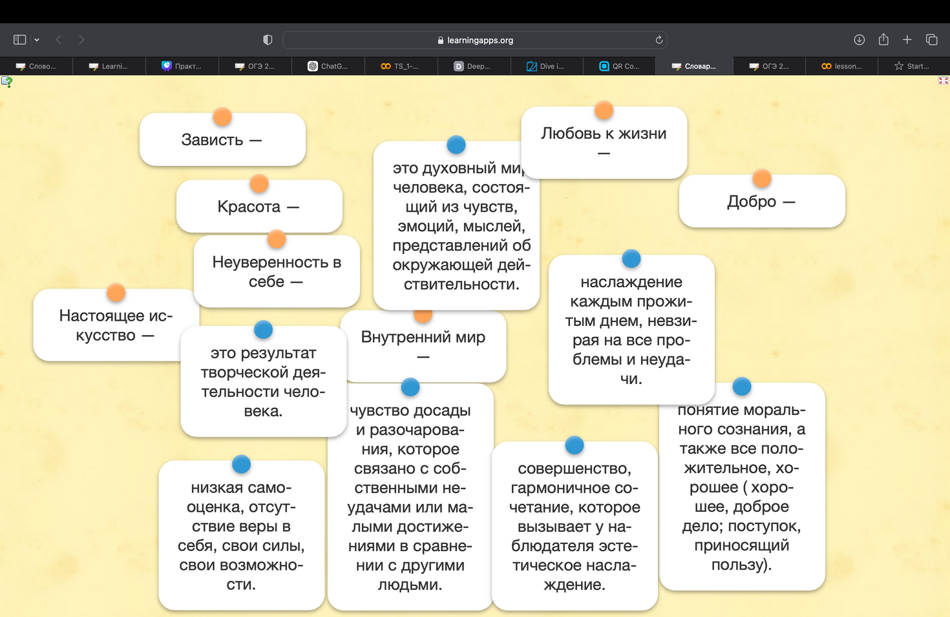
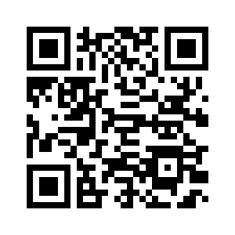
LEARNINGAPPS.ORG
Словарь понятий для сочинения
Задание по QR коду или ссылке
https://learningapps.org/view11300531

Slide 12
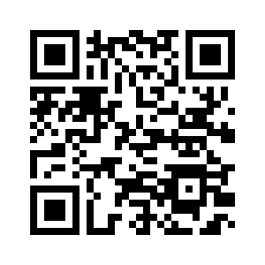
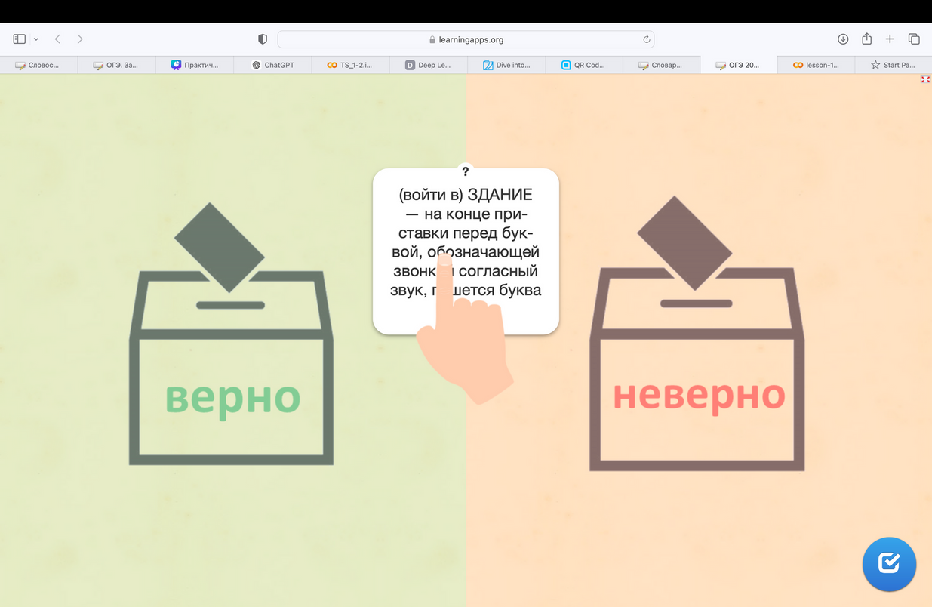
LEARNINGAPPS.ORG
Пример 6 задания ОГЭ по орфограммам
Задание по QR коду или ссылке
https://learningapps.org/view19802180

Slide 13

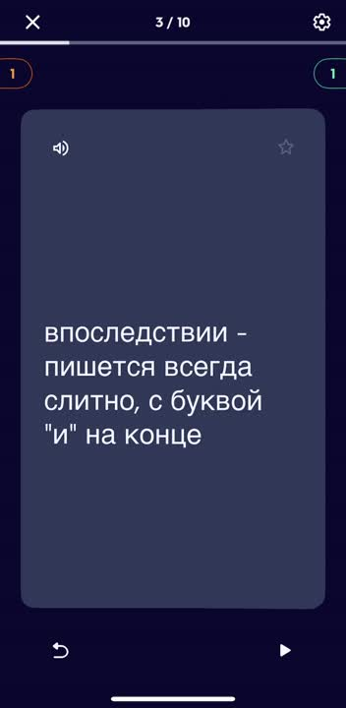



ВОЗМОЖНОСТИ САЙТА И ПРИЛОЖЕНИЯ QUIZLET
01
Создание карточек
Ученики и учителя могут создавать карточки для изучения различных тем.
02
Готовые наборы
Доступ к миллионам карточек, созданных другими пользователями по разным предметам.

Slide 14

ВОЗМОЖНОСТИ САЙТА И ПРИЛОЖЕНИЯ QUIZLET
03
Мобильное приложение
Доступ к учёбе в любое время и в любом месте.
04
Совместная работа
Обмен карточками и материалами с другими учениками и учителями.

Slide 15

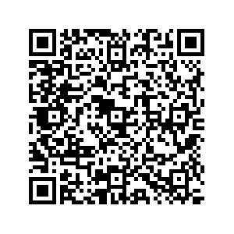
КАРТОЧКИ ИЗ ЭТОЙ ПРЕЗЕНТАЦИИ
ЗДЕСЬ

Slide 16

ВОЗМОЖНОСТИ САЙТА И ПРИЛОЖЕНИЯ QUIZIZZ 1/3
01
Интерактивные квизы
Можно создавать и проводить интерактивные тесты с вопросами разного формата.
02
Мгновенная обратная связь
После каждого ответа ученики получают немедленную обратную связь, что помогает сразу исправить ошибки и лучше понять материал.

Slide 17



ВОЗМОЖНОСТИ САЙТА И ПРИЛОЖЕНИЯ QUIZIZZ 2/3
03
Повторение ошибок
Ученик может повторно отвечать на вопросы, на которые изначально дал неправильный ответ.
04
Гибкость в настройке
Учителя могут настроить квизы в соответствии с учебной программой, добавлять различные типы вопросов, выбирать темы и создавать задания, которые соответствуют уровню подготовки учащихся.

Slide 18
ВОЗМОЖНОСТИ САЙТА И ПРИЛОЖЕНИЯ QUIZIZZ 3/3
05
Аналитика и отчеты
Учителя получают подробные отчеты о каждом ученике, что помогает отслеживать их прогресс.
06
Игровая форма
Quizizz использует элементы геймификации (например, очки, таблицы лидеров), что повышает мотивацию и заинтересованность учащихся.
07
Доступность и мобильность
Quizizz можно использовать на различных устройствах, что делает обучение доступным в любом месте и в любое время.

Slide 19
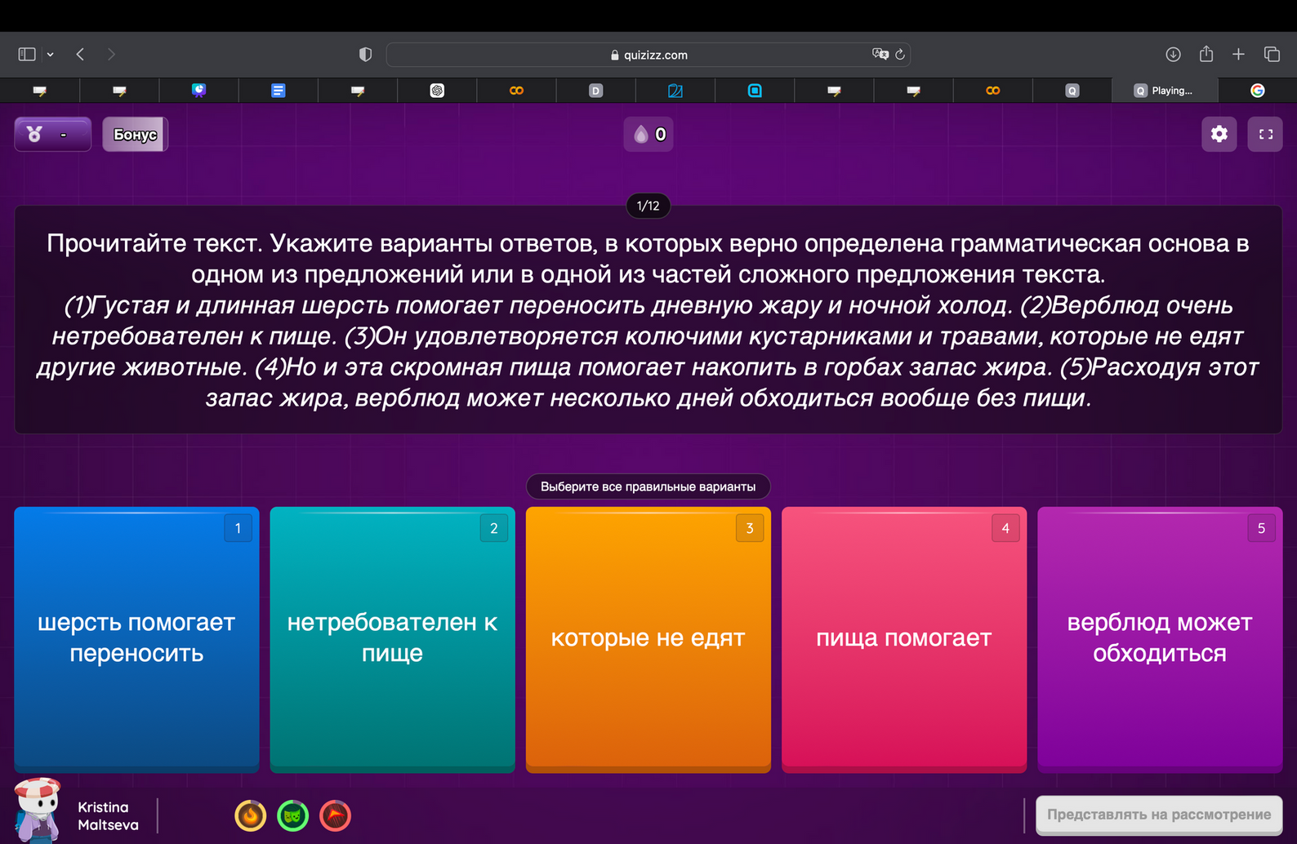
QUIZIZZ
ПРИМЕР ЗАДАНИЯ НА ОПРЕДЕЛЕНИЕ ГРАММАТИЧЕСКОЙ ОСНОВЫ

Slide 20
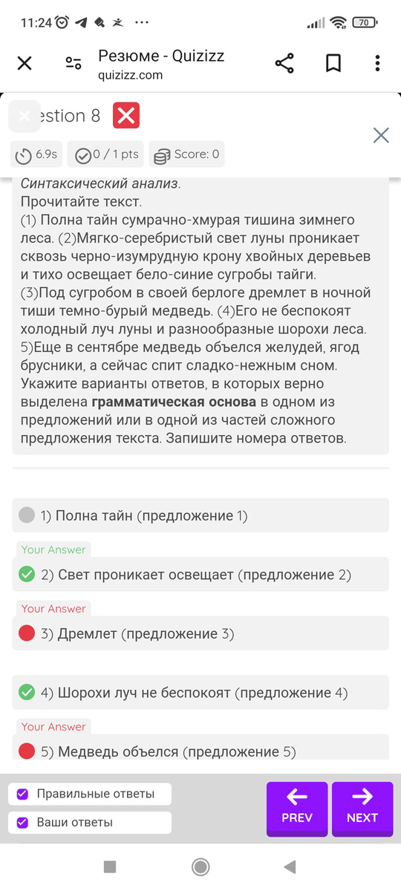
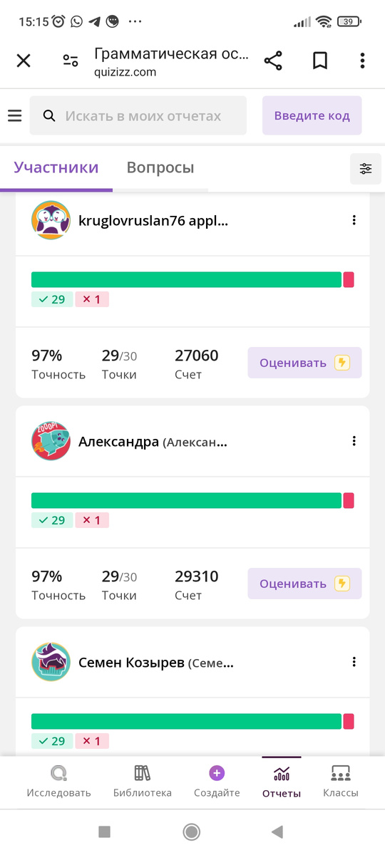
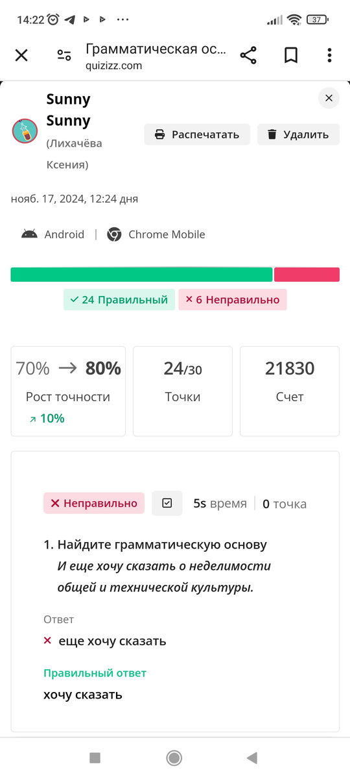
Страница ученика
Отчет по выполнению
Отчет по ученику

Slide 21

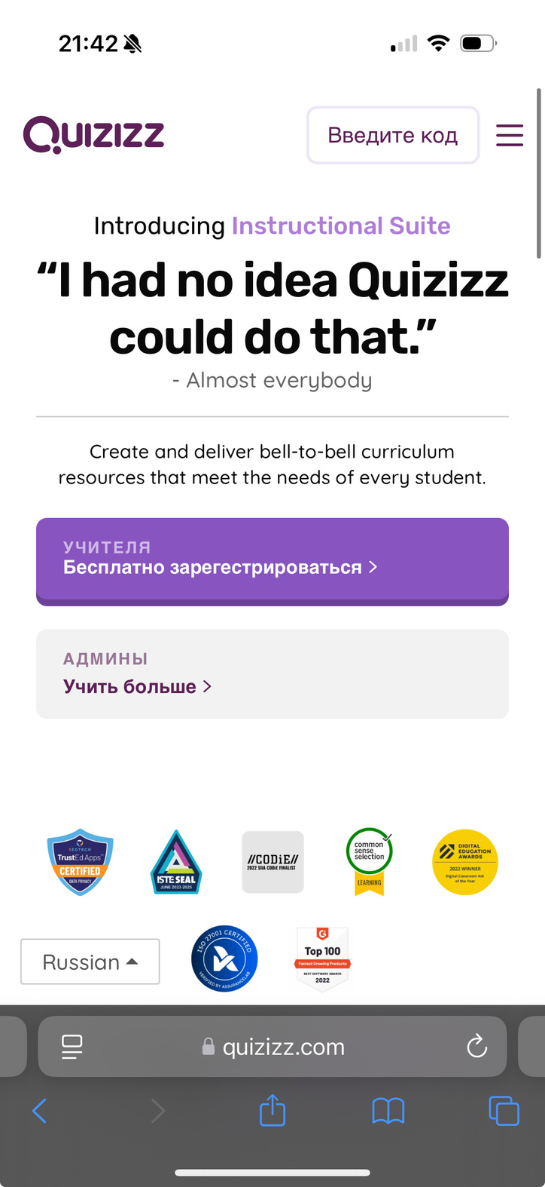


ПРИСОЕДИНИТЬСЯ К ТЕСТУ МОЖНО ДВУМЯ СПОСОБАМИ:
01
Отсканировать QR код
02
    В поисковой строке набрать “квизис”
    перейти на сайт
    нажать на кнопку в верхнем правом углу
    ввести код:
    2008 2496

Slide 22

ЗАКЛЮЧЕНИЕ
LearningApps – эффективный инструмент для создания интерактивных заданий, который помогает учителям и ученикам разнообразить учебный процесс и улучшить усвоение материала.
Quizizz – платформа для проведения квизов и тестов, с возможностью повторного прохождения ошибок, что способствует глубокому освоению тем и подготовке к экзаменам
Quizlet – удобный сервис для создания карточек и тренировки знаний с использованием разных форматов, идеально подходящий для самостоятельной подготовки и работы в группе.

Slide 23

ЗАКЛЮЧЕНИЕ: ПОЧЕМУ НУЖНО ИСПОЛЬЗОВАТЬ ЦИФРОВЫЕ ТЕХНОЛОГИИ
Использование цифровых технологий для подготовки к ОГЭ позволяет ученикам эффективно тренировать знания в интерактивной форме, получать мгновенную обратную связь и повторять сложные темы. Это способствует индивидуализации обучения, помогая каждому ученику работать в своем темпе и повышать мотивацию. Цифровые инструменты делают процесс подготовки более доступным и гибким, обеспечивая высокую степень вовлеченности и улучшение результатов.

Slide 24

Мальцева Екатерина Васильевна
СПАСИБО ЗА ВНИМАНИЕ
20 Ноября, 2024

